Slide 1
АУДИО И ВИДЕО
ВО HTML
ПРЕДМЕТ: УРЕДУВАЊЕ НА ВЕБ СТРАНИ III-6 И III-7

Slide 2
HTML AUDIO
Тагот <audio> се користи за репродукција на музички фајлови на веб страна.
Тагот <source> го наведува изворот или патеката од каде да се превземе аудио фајлот. Може да се постават музички фајлови во различни формати, а пребарувачот ќе го отвори првиот кој што ќе го препознае.
Текстот меѓу <audio> и </audio> ќе се испечати доколку пребарувачот не може да го отвори фајлот.

Slide 3
<audio controls >
<source src="horse.ogg" type="audio/ogg">
<source src="horse.mp3" type="audio/mpeg">
Your browser does not support the audio element.
</audio>
Со својството controls се додаваат контроли на аудио фајлот, како: play, pause, volume.
Со својството autoplay фајлот се пушта автоматски.
Со додавање muted после autoplay, фајлот се пушта автоматски, но без тон.

Slide 4
Формати поддржани од HTML се : MP3, WAV и OGG.

Slide 5
HTML VIDEO
Тагот <video> се користи за репродукција на видео фајлови на веб страна.
Тагот <source> го наведува изворот или патеката од каде да се превземе видео фајлот. Може да се постават музички фајлови во различни формати, а пребарувачот ќе го отвори првиот кој што ќе го препознае.

Slide 6
Текстот меѓу <video> и </video> ќе се испечати доколку пребарувачот не може да го отвори фајлот.
Пожелно е да се додадат својствата width и height за да се дефинира големината на делот каде што се отвора видеото. Во спротивно може да се појави и треперење на сликата.

Slide 7
<video width="320" height="240" autoplay>
<source src="movie.mp4" type="video/mp4">
<source src="movie.ogg" type="video/ogg">
Your browser does not support the video tag.
</video>
Со својството controls се додаваат контроли на аудио фајлот, како: play, pause, volume.

Slide 8
Со својството autoplay фајлот се пушта автоматски. Chrome пребарувачите не го поддржуваат ова својство во најголем број на случаи, но без звук е секогаш можно.
Со додавање muted после autoplay, фајлот се пушта автоматски, но без тон.

Slide 9
Формати поддржани од HTML се : MP4, WebM и Ogg.
Својството <track> служи за додавање на превод, наслови или други текстуални фајлови кои треба да бидат видливи кога е пуштен видео фајлот.

Slide 10
<video width="320" height="240" controls>
<source src="forrest_gump.mp4" type="video/mp4">
<source src="forrest_gump.ogg" type="video/ogg">
<track src="fgsubtitles_en.vtt" kind="subtitles" srclang="en" label="English">
<track src="fgsubtitles_no.vtt" kind="subtitles" srclang="no" label="Norwegian">
</video>

Slide 11
HTML YOUTUBE VIDEO
Најлесен начин за репродукција на видеа во HTML документ е со користење на YouTube.

Slide 12
<iframe width="420" height="315"
src="https://www.youtube.com/embed/tgbNymZ7vqY">
</iframe>
Од YouTube адресата се копира ID на видеото и се вметнува после секцијата embed/ во линкот.

Slide 13
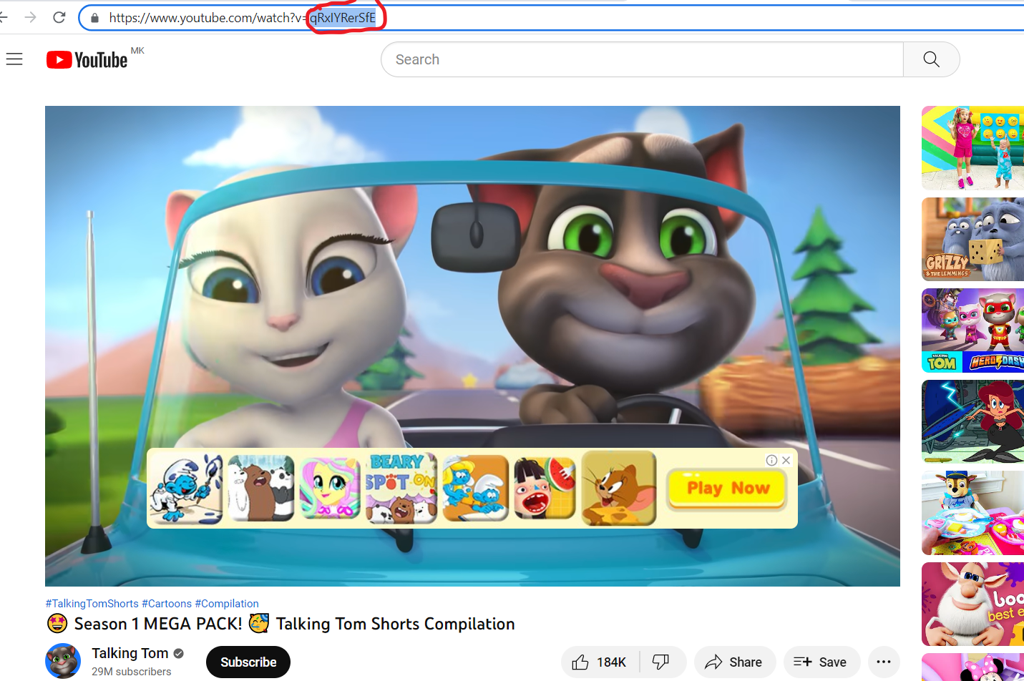

Slide 14
Со својството autoplay фајлот се пушта автоматски. Chrome пребарувачите не го поддржуваат ова својство во најголем број на случаи, но без звук е секогаш можно..
Со додавање muted после autoplay, фајлот се пушта автоматски, но без тон.

Slide 15
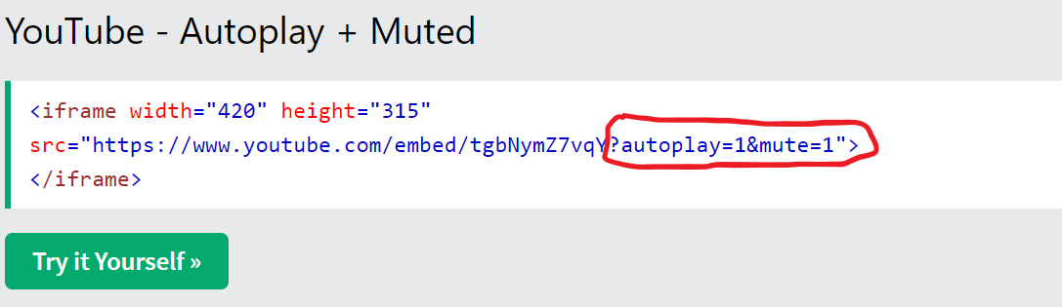

Slide 16
Со својството autoplay фајлот се пушта автоматски. Chrome пребарувачите не го поддржуваат ова својство во најголем број на случаи, но без звук е секогаш можно.
Со додавање muted после autoplay, фајлот се пушта автоматски, но без тон.

Slide 17
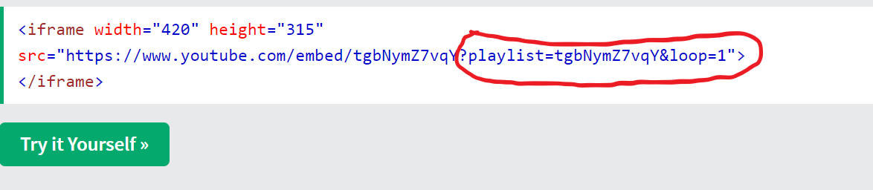
За неограничено повторување на видеото се користи својството loop со вредност=1.

Slide 18
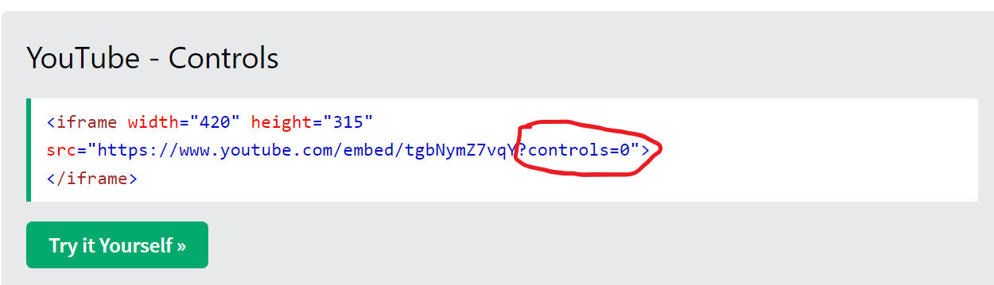
За прикажување и неприкажување на контролите на едно видео на својството controls се додава вредност 0 (за сокривање) и 1 (за прикажување).

Slide 19
Пример за видео како позадина на веб страна на линк:
https://www.w3schools.com/howto/tryit.asp?filename=tryhow_css_fullscreen_video

